Slide 1

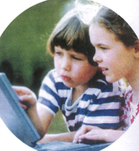
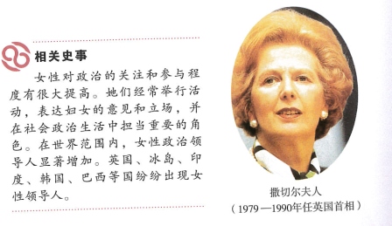
第22课 不断发展的现代社会

Slide 2


新课导入
看到屏幕上“淘宝” 的广告词了吗？这说明计算机网络技术的发展改变了我们的生活方式。除此之外，二战后的现代社会还有哪些变化呢？又有哪些需要我们注意的问题呢？

Slide 3
学习目标
1．了解互联网使人类进入信息时代，计算机互联网给人类生活产生巨大影响。
2．知道由于受教育程度的提升，妇女的地位得到很大的提高，但要实现与男性完全平等，还需要人类社会不断努力。
3．全球范围内工业化的推进，人类社会面临着严重的问题：如生态环境问题、人口问题等，需要人类共同努力与合作，实行可持续发展战略，改善人类面临的共同问题。

Slide 4
基础知识梳理
知识点一 计算机网络与现代社会生活
1．20世纪90年代以来， 在全球迅速普及，成为现代社会重
要的基础设施，标志着人类社会开始进入“ ”。
2．计算机网络将世界各地联结成一个整体，创造了人类新
的 和 ，极大地拓展了人类的生活空间，推进
了全球经济的 。
知识点二 妇女地位的提高
3．19世纪末20世纪初，西方资本主义国家的妇女开始获得 。
20世纪六七十年代，随着妇女解放运动的发展，妇女的地位有了
明显的 。今天，全世界绝大多数的国家和地区的妇女都有
了选举权。
4.受历史、文化传统等诸多因素的影响，妇女在许多方面还没有取
得与男性完全平等的 。1979年，联合国大会通过
了 。实现妇女和男性的完全平等，
还需要人类社会不断努力。
互联网
信息时代
生活模式
文化观念
一体化
选举权
提高
权利
《消除对妇女一切形式歧视公约》

Slide 5
知识点三 生态与人口问题
1.环境恶化：随着全球范围内_______的推进，环境
恶化成为严重的问题。
①人类使用煤炭、石油等矿物燃料，排放了大量的二氧化碳，产生了__________，导致全球气候变暖、冰川融化、海平面上升。
②__________破坏了臭氧层，直接威胁到人类的生存。
③使__________面临短缺危机。
④___________越来越严重。
⑤_________的乱砍滥伐，导致热带雨林大片消失，直接影响到全球的_________。
工业化
温室效应
化学污染
淡水资源
土地荒漠化
森林资源
生态平衡

Slide 6
2.人口问题：
(1)产生：____________，是人类社会面临的另一个严重问题。联合国把每年的7月11日定为___________，以提高人们对人口问题的重视。
(2)影响：
①带来了巨大的环境压力，世界_____问题日益尖锐。
②在_______、就业、住房、___________等方面，也构成了新的挑战。
③不同国家人口的___________存在着巨大的差距。
人口增长过快
世界人口日
粮食
教育
社会保障
生存质量

Slide 7
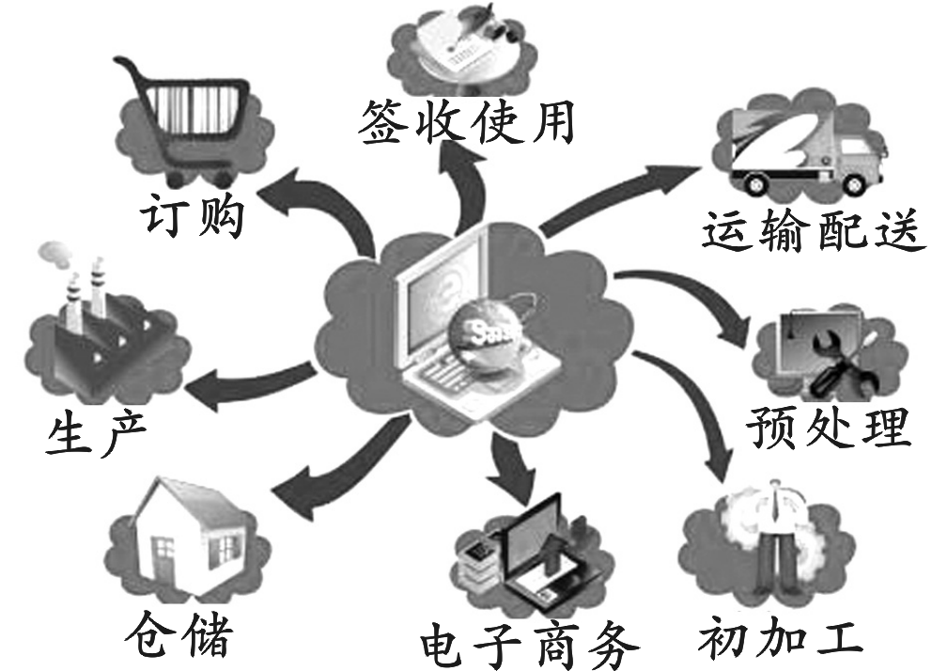
合作探究
目标导学一：计算机网络与现代社会生活
1.读教材和图文材料，了解计算机网络技术的出现，
认识计算机网络技术的用途。
请回答：图片反映了哪一先进技术的运用？这一
技术是如何建立和普及的？这一技术与现代社会
生活有何关系？
(1)计算机网络技术。
(2)第二次世界大战后，随着电子计算机的发明和普及，数据库和
计算机网络建立起来。20世纪90年代以来，互联网在全球迅速普
及，成为现代社会重要的基础设施，标志着人类开始进入“信息
时代”。
(3)互联网渗透到政治、经济、文化、娱乐、人际交往等领域，对
现代社会生活产生了前所未有的冲击，现代社会也因互联网的存
在而更加丰富多彩。

Slide 8
2.阅读教材图表，说说计算机网络技术的影响。
计算机网络将世界各地联结成一个整体，创造了人类新的生活模
式和文化观念。网络不仅极大地拓展了人类的生活空间，还对人
类经济活动产生了直接影响，推进了全球经济的一体化。随着互
联网的发展，网络安全问题日益凸显，引起社会的广泛关注。

Slide 9
目标导学二：妇女地位的提高
3.阅读教材，从妇女政治地位、就业等方面说说妇女
地位提高的表现。
材料 撒切尔(如图)，英国右翼政治家，第49任英国首相，1979－1990年在任，她是英国第一位女首相，也是自19世纪初利物浦伯爵以来连任时间最长的英国首相。
请回答：从女性解放角度回答：她的当选与任职说明了什么？
妇女地位日益提高，妇女在社会生活、政治生活中担任重要的
角色。

Slide 10
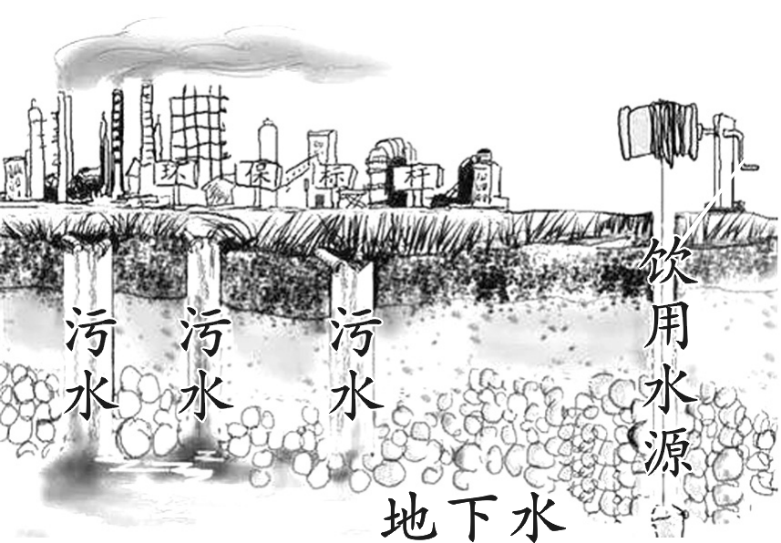
4.阅读教材和有关生态危机的资料，了解生态危机
的表现和成因。
请回答：漫画反映了当今世界的什么问题？结合
教材，说说这一问题的主要表现。
（1）漫画形象地反映了人类面临严重的生态危机。目前生态危机
主要表现为环境污染、水土流失、土地荒漠化、森林和草地资源
减少、生物多样性减少等。
（2）生态危机的成因与表现
①大气污染：人类使用煤炭、石油等矿物燃料，排放了大量的二
氧化碳，产生了温室效应，导致全球气候变暖、冰川融化、海平
面上升。②化学污染：大气中的臭氧层可以吸收太阳紫外线，保
护地球生命，但化学污染破坏了臭氧层，直接威胁到人类的生存。
③资源短缺：污染和浪费也使有限的淡水资源面临短缺危机。
④土地荒漠化：在干旱和半干旱地区，土地荒漠化越来越严重。
对森林资源的乱砍滥伐，导致热带雨林大片消失，直接影响到全
球的生态平衡。

Slide 11
5.阅读有关人口问题的图文材料，说说人口增长过快会带来哪些
不利影响。
(1)人口增长过快的影响：人口过快增长带来了巨大的环境压力，
世界粮食问题日益尖锐。在教育、就业、住房、社会保障等方面，
也构成了新的挑战。
(2)人口生存质量问题：由于发展程度不同，不同国家人口的生存
质量存在着巨大的差距。在不少发展中国家，人们的卫生和健康
状况难以迅速改善。同时，耕地和水资源的缺乏，加上自然灾害
的影响，经常导致普遍的饥饿。总之，生态与人口存在的种种问
题，需要全世界共同努力，认真加以应对。

Slide 12
归纳整合
计算机网络与现代社会生活
影响：1.人类进入“信息时代”
不断发展的现代社会
2.拓展人类的生活空间
3.推动了全球经济一体化
妇女地位的提高
表现：1.世界绝大多数国家和地区妇女有了选举权
2.女性就业率持续增长
生态与人口问题
1.生态问题：环境恶化、淡水资源短缺、土地荒漠化等
2.人口问题：环境压力、粮食问题、教育就业住房社会保障等

Slide 13


中考对接
1．（2018·湖北咸宁）旅游拍照发发朋友圈，逛街付款扫扫二维
码。这种便捷的交流方式得益于（ ）
A．航天技术的进步 B．生物技术的突破
C．网络技术的发展 D．新材料技术的应用
2．（2018·山东枣庄）互联网发展是是无国界、无边界的，利用好、
发展好、治理好互联网必须深化网络空间国际合作，携手构建网络
空间命运共同体。”而国际互联网是全世界由（ ）
A．手机和计算机互相连接成的信息传送网络
B．电视和计算机互相连接成的信息传送网络
C．计算机和航天技术互相连接成的信息传送网络
D．计算机和计算机网络互相连接成的信息传送网络
C
D

Slide 14
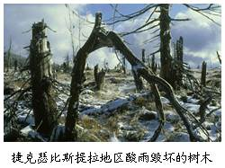
3.（2018·河南省）下图反映了当前人类面临的问题是（ ）
A．经济混乱 B．资源匮乏C．环境恶化 D．贫富分化
4.（2018·四川遂宁）“互联网+”是当今热门概念，指的是“互联网+各个传统行业”，即互联网与传统行业进行渗透、融合，促使传统行业改造升级，促生许多新兴产业。“互联网+”最能反映第三次科技革命的特点是（ ）
A．科学技术不断转化为生产力
B．人类开始制造使用机器
C．新技术开始改变人们的生活
D．一种技术的发展引起好几种技术的革命
C
D

Slide 15
巩固练习
1.手机聊天、扫二维码已越来越成为人们生活中常见的内容。这种
便捷的交流方式源于（ ）
A．生物技术的进步 B．航天技术的运用
C．新材料技术的应用 D．信息技术的发展
2．计算机网络技术是第三次科技革命中最为突出的核心技术。最
早在这一领域取得突破并发挥主导作用的国家是（ ）
A．美国 B．苏联 C．英国 D．日本
3.以下各选项说法不正确的是（ ）
A.19世纪末20世纪初，西方资本主义国家妇女开始获得选举权
B.今天，世界上所有的国家和地区的妇女都有了选举权
C.现在妇女在许多方面还没有取得与男性完全平等的权利
D.1979年，联合国大会通过了《消除对妇女一切形式歧视公约》
4.全球范围内工业化的推进，带来了哪些环境问题（ ）
①温室效应 ②淡水资源短缺 ③热带雨林大片消失 ④人口增长
过快
A.①③④ B.②③④ C.①②③ D.①②④
D
A
B
C

Slide 16
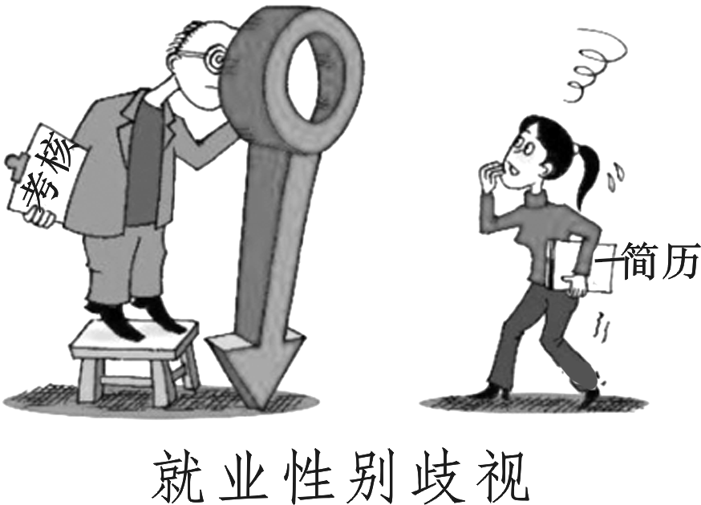
5.阅读材料回答问题。
材料一 当今社会女性就业情况仍然相当严峻。女大学生就业空间相对狭小，不少用人单位干脆在招聘启事中声明不招女生。女大学生找工作的难度要大于男同学。有些用人单位对男性的偏向十分明显。
材料二
请回答：材料反映了什么现象？出现这一现象的主要原因是什么？基于此种现象，国际上和我国颁布哪些法律保障妇女权益？
(1)就业性别歧视现象。受历史、文化传统、男尊女卑等诸多因素的影响。
(2)1979年，联合国大会通过了《消除对妇女一切形式歧视公约》。我国颁布了《就业促进法》《妇女权益保障法》等法律法规。

